Slide 1
Цель: 1. Учить детей ухаживать за комнатными растениями; 2. Дать детям знания о том, протирание листьев влажной тряпочкой облегчает дыхание растений; 3. учить правильно пользоваться опрыскивателем; 4. Закрепить приёмы рыхления почвы и правила пользования необходимыми предметами для этого; 5. воспитывать экологическую культуру, бережное отношение к окружающей природе; 6. развивать трудовые умения и навыки.
ПРЕЗЕНТАЦИЯ:
«ТРУД В ПРИРОДЕ»

Slide 2
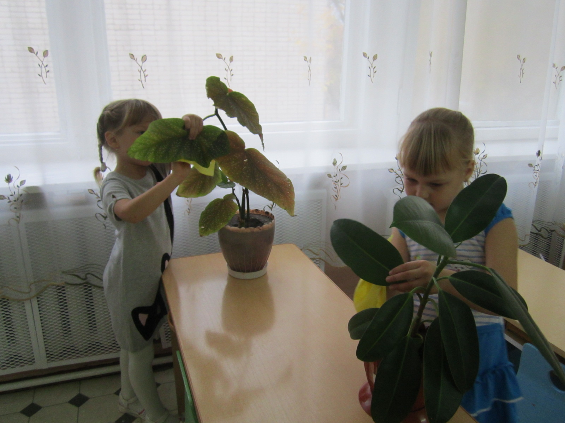
Уход за крупнолистными растениями

Slide 3
Влажное протирание листьев

Slide 4
Полив растений в уголке «Природы»

Slide 5
Рыхление почвы у комнатных растений

Slide 6
Опрыскивание комнатных растений

Slide 7
Старшая группа и наш уголок «Природы».

